Slide 1
Stunde 8 und 9
Ausgaben und Kaufen – Umwelt und Nachhaltigkeit

Slide 2
Stunde 8 und 9: Ausgaben und Kaufen – Umwelt und Nachhaltigkeit
mathematische Schwerpunkte
finanzielle Konzepte
Mathematik/Sachrechnen zur Umwelterschließung
Metakognition und Entscheidungsfindung:
BNE – Auswirkungen von Entscheidungen auf die Umwelt bedenken
Kritisches Denken (Greenwashing)
Budgetieren - Ausgaben nur im Rahmen der fin. Mittel
Konsum und Nachhaltigkeit
Preisvergleiche und Produktvergleiche
Rechnen mit verschiedenen Größen

Slide 3
Stunde 8 und 9: Ausgaben und Kaufen – Umwelt und Nachhaltigkeit
Bezug zum Bildungsplan Mathematik für die Grundschule (2016) – inhaltsbezogene Kompetenzen
Leitidee „Zahlen und Operationen“:
Rechenoperationen verstehen und beherrschen
Aufgaben der vier Grundrechenarten lösen
In Kontexten rechnen
Sachaufgaben strukturieren, systematisch variieren, lösen und Ergebnisse auf Plausibilität prüfen
Aufgaben zu Sachsituationen finden, erstellen und mit mathematischen Mitteln lösen
bei Sachaufgaben entscheiden, ob eine Überschlagsrechnung hinreicht oder ein genaues Ergebnis nötig ist
funktionale Beziehungen in Sachsituationen erkennen, beschreiben und entsprechende Aufgaben lösen
einfache Sachaufgaben zur Proportionalität lösen
Leitidee „Größen und Messen“:
Größenvorstellungen besitzen
zu Repräsentanten aus ihrer Erfahrungswelt passende Größenangaben nennen
ihre Größenvorstellungen beim Schätzen anwenden
Mit Größen in Sachsituationen umgehen
wichtige Bezugsgrößen aus ihrer Erfahrungswelt zum Lösen von Sachproblemen heranziehen
Größenangaben aus Darstellungen der realen Welt entnehmen, dokumentieren und deuten (Tabelle, Bilder, Texte)
Sachprobleme aus ihrer Erfahrungswelt lösen und dabei auch passende Näherungswerte verwenden, Größen begründet schätzen
in Sachsituationen funktionale Beziehungen erkennen, auf angemessene Weise darstellen (zum Beispiel Tabelle, Diagramm) und untersuchen
proportionale Beziehungen zur Lösung einfacher Sachprobleme einsetzen
eigene Sachaufgaben erfinden

Slide 4
Stunde 8 und 9: Ausgaben und Kaufen – Umwelt und Nachhaltigkeit
Bezug zum Bildungsplan Mathematik für die Grundschule (2016) – inhaltsbezogene Kompetenzen
Leitidee „Zahlen und Operationen“:
Rechenoperationen verstehen und beherrschen
die vier Grundrechenarten anwenden und ihre Zusammenhänge verstehen
in den vier Grundrechenarten zwischen den Darstellungsebenen wechselseitig übersetzen (Zahlensatz, Handlung, Sprache, Zeichnung)
Aufgaben der vier Grundrechenarten lösen
Leitidee „Daten, Häufigkeiten und Wahrscheinlichkeiten“:
Daten erfassen und darstellen
Tabellen Informationen entnehmen und diese Informationen deuten
mathematische Darstellungen (Tabellen) zur Lösung nutzen

Slide 5
Stunde 8 und 9: Ausgaben und Kaufen – Mogelpackungen
Bezug zum Bildungsplan für die Grundschule (2016) – prozessbezogene Kompetenzen
Kommunizieren
Die Schüler*innen sollen eigene Denk- und Vorgehensweißen bei den Gemüsevergleichen und ihrer Gemüseauswahl beschreiben. Gemeinsam soll über die Entscheidungen reflektiert werden, wobei zwischen umweltlicher Nachhaltigkeit und anderen Kriterien abgewogen wird.
Argumentieren
Die Schüler*innen sollen möglichst nachhaltige Kaufentscheidungen treffen, indem sie im Entscheidungsfindungsprozess Nachhaltigkeit als ein Kriterium beachten. Mathematik kann zur Untersuchung der Nachhaltigkeit angewandt werden, z. B. um CO2-Emissionen beim Transportweg zu berechnen. Allerdings muss auch berechnet werden, ob die nachhaltigere Kaufentscheidung aufgrund der eigenen finanziellen Situation überhaupt möglich und sinnvoll ist. Ihre Denk- und Lösungswege bei den Kaufentscheidungen sollen die Schüler*innen schlussendlich aufgrund unterschiedlicher Kriterien begründen, um andere von ihrer Entscheidung zu überzeugen.
Modellieren
Die Schülerinnen und Schüler bearbeiten Fragestellungen aus ihrer Umwelt beziehungsweiße Fragestellung zur Erschließung ihrer Umwelt und der Nachhaltigkeit. Dabei müssen sie zunächst die relevanten Informationen aus den Sachtexten oder Darstellungen der Lebenswirklichkeit entnehmen, die Situationen anschließend in die Sprache der Mathematik übersetzen, innermathematisch lösen und die mathematischen Lösungen zuletzt auf die Ausgangssituation beziehen und überprüfen. Da die Mathematik hier der Umwelterschließung dienen soll, ist es hier auch wichtig, die Bedeutung der mathematischen Lösung für die umweltliche Zukunft zu verstehen.
Problemlösen
Die Schülerinnen und Schüler setzen sich mit vorgegebenen Problemen und solchen, die sie selbst erkannt haben, auseinander.
Das erkennen des Problems stellt den ersten Schritt des Entscheidungsfindungsprozesses dar.
Anschließend werden relevante Informationen identifiziert und gesammelt, aus diesen werden Entscheidungskriterien abgeleitet.
Da es bei finanziellen Entscheidungen verschiedene Entscheidungsoptionen gibt, werden diese durch Anwendung mathematischer Kenntnisse, Fähigkeiten und Fertigkeiten ermittelt und miteinander verglichen. Zum Ermitteln der Optionen können verschiedene Lösungsstrategien genutzt werden. Aufgrund der Kriterien wird die bestmöglichste Option für die Situation ausgewählt.
Erkannte Zusammenhänge sollen in Zukunft auf ähnliche finanzielle Sachverhalte übertragen werden.

Slide 6

Haushalten
Trage deine wöchentlich festen Einnahmen und Ausgaben in deinen Haushaltsplan ein.
Einnahmen
Bezeichnung | geplant | tatsächlich
Gehalt
Gesamt
Ausgaben
Bezeichnung | geplant | tatsächlich
Miete
Gesamt
Sparen
Ausgeben

Slide 7
Haushalten
Hast du eine Zusatzaufgabe gemacht? Dann trage diese Einnahme ebenfalls ein.
Einnahmen
Bezeichnung | geplant | tatsächlich
Gehalt
Zusatz
Gesamt
Ausgaben
Bezeichnung | geplant | tatsächlich
Miete
Gesamt
Sparen
Ausgeben

Slide 8
Ausgaben und Kaufen – Aufgabe 5
Lina und Leon möchten für ihre Klasse eine Gemüsesuppe kochen.
Sie müssen dafür 7 kg Gemüse im Supermarkt kaufen.

Slide 9
Ausgaben und Kaufen – Aufgabe 5
Lina möchte 500 g Tomaten für die Suppe kaufen.
Da Lina gelernt hat, sinnvolle Vergleiche anzustellen, steht ihre Entscheidung schnell fest.
Für welche Tomaten würdest du dich entscheiden?
500 g
100 g
0,39 €
1,79 €

Slide 10
Ausgaben und Kaufen – Aufgabe 5
Lina möchte 500 g Tomaten für die Suppe kaufen.
Da Lina gelernt hat, sinnvolle Vergleiche anzustellen, steht ihre Entscheidung schnell fest.
Für welche Tomaten würdest du dich entscheiden?
Die verpackten Tomaten sind billiger.
500 g
100 g
0,39 €
1,79 €

Slide 11
Ausgaben und Kaufen – Aufgabe 5
Lina greift nach den verpackten Tomaten und erklärt Leon, dass es die bessere Entscheidung ist, weil diese im Verhältnis billiger sind. Leon sieht das aber anders und sagt:
„Nur weil diese Tomaten billiger sind, heißt das nicht, dass es die bessere Wahl ist.“
Was meint er wohl damit?
500 g
100 g
0,39 €
1,79 €

Slide 12
Problem erkennen
Es gibt viele verschiedene Kriterien, die bei Entscheidungen miteinfließen können.
Leon findet das Kriterium „Nachhaltigkeit“ wichtig.
500 g
100 g
0,39 €
1,79 €

Slide 13
Informationen sammeln
Was bedeutet Nachhaltigkeit?
Nachhaltig leben bedeutet, dass wir heute Entscheidungen treffen, die in der Zukunft nicht zu schlimmen Folgen für die Welt führen. Alle Lebewesen sollen so auch zukünftig auf der Erde leben können.
Zur umweltlichen Nachhaltigkeit gehört, dass wir die Erde nicht mit Müll und Abgasen verschmutzen.

Slide 14

Informationen sammeln
Nachhaltigkeit beim Einkaufen – Verpackungsmüll und seine Folgen
Ein großer Teil des Verpackungsmülls besteht aus Plastik. Plastik verrottet nur sehr langsam. Deshalb bleibt es sehr lange auf unserer Erde und verschmutzt die Umwelt.
Ein Teil des Plastikmülls wird verbrannt, dabei entstehen aber giftige Gase.

Slide 15


Informationen sammeln
Nachhaltigkeit beim Einkaufen – Verpackungsmüll und seine Folgen
Ein großer Teil des Plastikmülls landet zudem im Meer. Dort hat das Plastik schlimme Folgen für die Lebewesen. Tiere verheddern sich im Müll oder fressen das Plastik und werden davon krank oder ersticken.

Slide 16
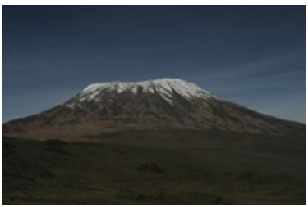

Informationen sammeln
Nachhaltigkeit beim Einkaufen – Verpackungsmüll und seine Folgen
Wie groß ist das Verpackungsmüllproblem bei uns?
Deutschland produziert jährlich einen 6.000 Meter hohen Abfallberg.
Das ist so hoch wie der Kilimandscharo, der höchste Berg Afrikas
Rechnen mit Verpackungsmüll:

Slide 17
Informationen sammeln
Nachhaltigkeit beim Einkaufen – Transportwege und seine Folgen
Durch den Transport von Lebensmitteln wird umweltschädliches Kohlendioxid ausgestoßen.
Durch das Gas wärmt sich die Erde immer mehr auf.

Slide 18
Informationen sammeln
Nachhaltigkeit beim Einkaufen – Transportwege und seine Folgen
Flugzeug | LKW | Zug
930 g CO2 pro Tonnenkilometer | 70 g CO2 pro Tonnenkilometer | 30 g pro Tonnenkilometer
CO2 pro Tonnenkilometer: So viel CO2 wird pro Tonne,
die einen Kilometer transportiert wird, ausgestoßen.

Slide 19
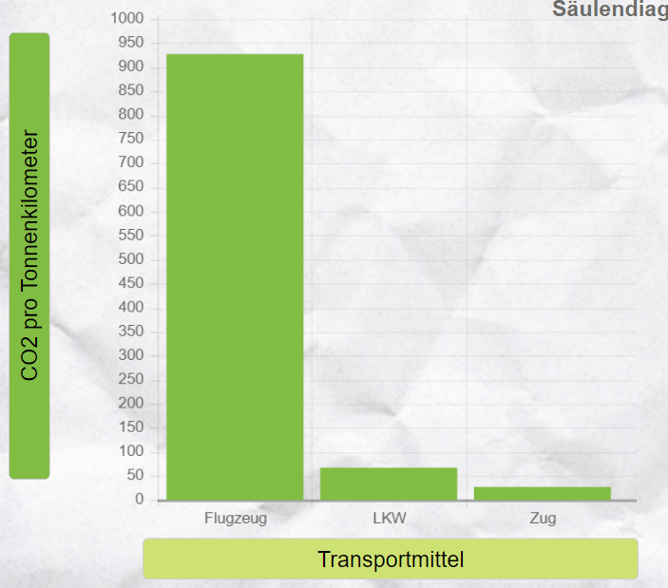
Informationen sammeln
Nachhaltigkeit beim Einkaufen – Transportwege und seine Folgen

Slide 20

Informationen sammeln
Nachhaltigkeit beim Einkaufen – Transportwege und seine Folgen
Link zum Padlet:
Flugzeug | LKW | Zug
930 g CO2 pro Tonnenkilometer | 70 g CO2 pro Tonnenkilometer | 30 g pro Tonnenkilometer
Padlet: Berechne den Kohlendioxid-Ausstoß pro Tonnenkilometer für das Gemüse.

Slide 21
Informationen sammeln
Welche Kriterien kannst du zur Entscheidung heranziehen?
Informationen | Entscheidungskriterium
Brauche ich das Produkt?
Ist das Produkt preiswert?
Ist der Kauf des Produkts auch in der Zukunft gut?

Slide 22
Informationen sammeln
Welche Kriterien kannst zu zur Entscheidung heranziehen?
Informationen | Entscheidungskriterium
Brauche ich das Produkt? | Notwendigkeit
Ist das Produkt preiswert? | Preis und Preis-Leistung
Ist der Kauf des Produkts auch in der Zukunft gut? | Eigene Zukunft und Situation
 | Zukunft der Umwelt

Slide 23


Entscheidungsfindung: Gemüse kaufen
.
Hilf Leon und Lina, Gemüse im Supermarkt zu kaufen.
Insgesamt brauchen sie 7 kg Gemüse und mindestens 4 verschiedene Gemüsesorten.
Sammle zuerst nötige Informationen (Padlet, Informationskarten).
Sammle und vergleiche dann die Kaufoptionen im Supermarkt (Gemüseauswahl).
Entscheide dich aufgrund von sinnvollen Kriterien für eine Kaufoption.
Begründe deine Entscheidung anschließend.
Link zu den
Informationskarten
Link zur
Gemüseauswahl
Kriterien
Notwendigkeit
Preis und Preis-Leistung
Eigene Zukunft
Zukunft der Umwelt

Slide 24
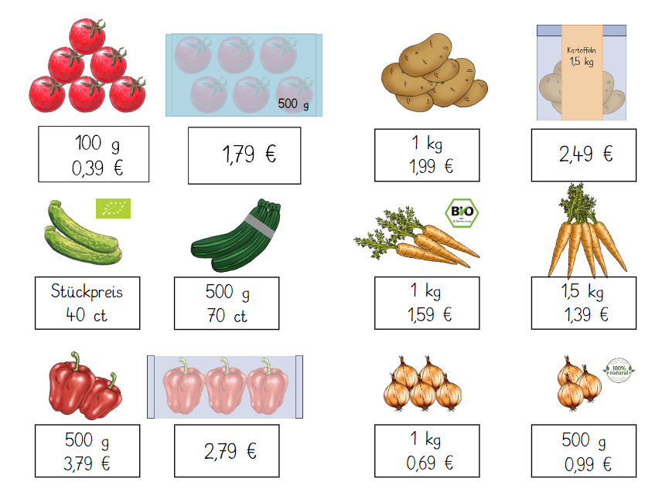
Entscheidung treffen und begründen
Wie hast du entschieden? Stelle deine Kaufentscheidung vor und begründe sie.

Slide 25
Entscheidung überprüfen
Ist das tatsächlich die beste Entscheidung in dieser Situation?

Slide 26
Entscheidung überprüfen
Ist das tatsächlich die beste Entscheidung in dieser Situation?
Es muss immer die eigene finanzielle Situation beachtet werden
→ Wenn du dir die nachhaltigere Alternative gerade nicht leisten kannst, solltest du sie nicht auswählen.
Nicht alle Siegel, die nachhaltig aussehen, sind geprüft. Manchmal werden grüne Sticker auf Lebensmittel gedruckt, nur damit diese umweltfreundlicher aussehen (Greenwashing).

Slide 27
Tipps für nachhaltigeres Einkaufen
Kaufe möglichst wenig in Plastikverpackungen ein.
Kaufe saisonales und regionales Gemüse ein. Dieses ist meist billiger und besser für die Umwelt, weil die Transportwege kürzer sind.
Informiere dich darüber, welche Siegel tatsächlich geprüft wurden. Beachte bei Kaufentscheidungen nur diese Siegel.

Slide 28
Haushalten
Wie viel kosten die ausgewählten Produkte insgesamt?
Bezahle diesen Betrag mit deinem Geld aus dem Umschlag „Ausgeben“.
Ausgeben

Slide 29
Haushalten
Trage den Gesamtbetrag bei den Einkaufsausgaben in der Ausgabentabelle bei „tatsächlich“.
Das Rückgeld kannst du in den Umschlag „Ausgeben“ oder „Sparen“ legen.
Ausgaben
Bezeichnung | geplant | tatsächlich
Einkauf
Kiosk

Slide 30
Kiosk
Du hast übriges Geld im Umschlag „Ausgeben“?
Nun hast du die Möglichkeit, dafür etwas am Kiosk zu kaufen.
Denke daran, den ausgegeben Betrag im Haushaltsplan zu notieren.
Ausgaben
Bezeichnung | geplant | tatsächlich
Kiosk
Gesamt
Ausgeben

Slide 31
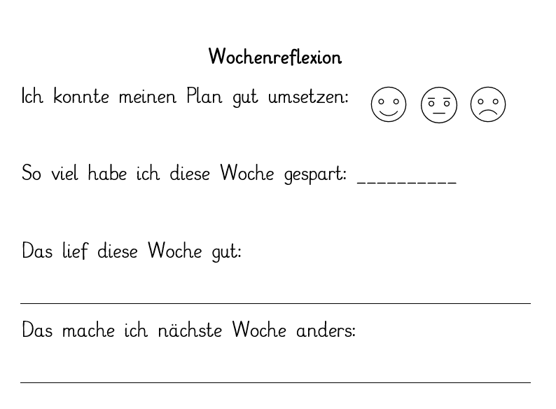
Haushaltsentscheidungen überprüfen
Dann fülle die Reflexion auf der Rückseite des Haushaltsplans aus.
Kannst du dein Sparziel erreichen?
Was könntest du machen, wenn du es nicht erreichst?

Slide 32
Neue Haushaltsentscheidungen treffen
Trage nun die Einnahmen und Ausgaben für die nächste Woche in deinen Haushaltsplan ein und berechne das übrige Geld.
Teile das übrige Geld wieder auf die Umschläge „Sparen“ und „Ausgeben“ auf.
Einnahmen
Gehalt für AG-Teilnahme:
100 €
feste Ausgaben
Miete Tisch:
75 €
Wocheneinkauf:
etwa 10 €
Bonus-Aufgabe:
10 € pro Aufgabe

Slide 33
Zusatzaufgabe
Aufgabe 1: Wo wird bei Obst und Gemüse im Supermarkt das Herkunftsland angegeben?
Schaue nach und mache ein Foto oder eine Zeichnung
Aufgabe 2: Welche geprüften Siegel für Nachhaltigkeit gibt es noch? Informiere dich und stelle ein Siegel vor.

